Slide 1

2024-1 기초 스터디
1. 입출력, 변수, 연산자 (연습문제 정답 코드)

Slide 2

10699 - 오늘 날짜
https://www.acmicpc.net/problem/10699
현실 시간 기준으로 오늘의 날짜를 출력합니다.
만약 2024년 3월 30일에 제출한다면

Slide 3
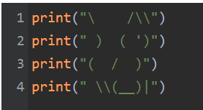
10171 – 고양이
https://www.acmicpc.net/problem/10171
출력문제는 예제 출력을 복사해서 제출합시다.

Slide 4
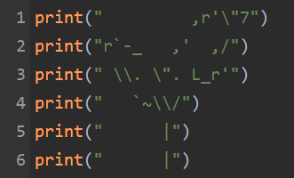
25083 – 새싹
https://www.acmicpc.net/problem/25083
이 문제도 예제 출력을 복사해서 풀면 편해요

Slide 5

1008 – A/B
https://www.acmicpc.net/problem/1008
파이썬 나눗셈은 소수점까지 표현해줍니다.

Slide 6
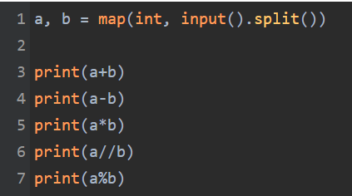
10869 – 사칙연산
https://www.acmicpc.net/problem/10869
사칙연산자를 모두 써보는 연습문제입니다.
이 문제에서는 ‘몫’을 구해야 하는 게 차별점이에요

Slide 7

11382 – 꼬마 정민
https://www.acmicpc.net/problem/11382
A, B, C 세 정수를 입력받는 연습문제 입니다.

